Slide 1

Тема 1.3. Основные показатели деятельности предприятия

Slide 2
Содержание:
1.3.1. Финансовая отчетность предприятия
1.3.2. Бухгалтерский баланс
1.3.3. Отчет о финансовых результатах
1.3.4. Основные показатели деятельности предприятия
Тема 1.3. Основные показатели деятельности предприятия

Slide 3
Финансовая отчетность фирмы
Основные документы отчетности:
бухгалтерский баланс
отчет о прибылях и убытках
отчет об изменениях в капитале
отчет о движении денежных средств
пояснительная записка
описание учетной политики
Тема 1.3. Основные показатели деятельности предприятия
1.3.1. Финансовая отчетность предприятия
<number>

Slide 4
Баланс
(balance sheet) — отчет о финансовом состоянии фирмы на определенную дату: конец отчетного периода (месяц, квартал или год).
Активы = Капитал + Обязательства
Тема 1.3. Основные показатели деятельности предприятия
1.3.2. Бухгалтерский баланс
<number>

Slide 5
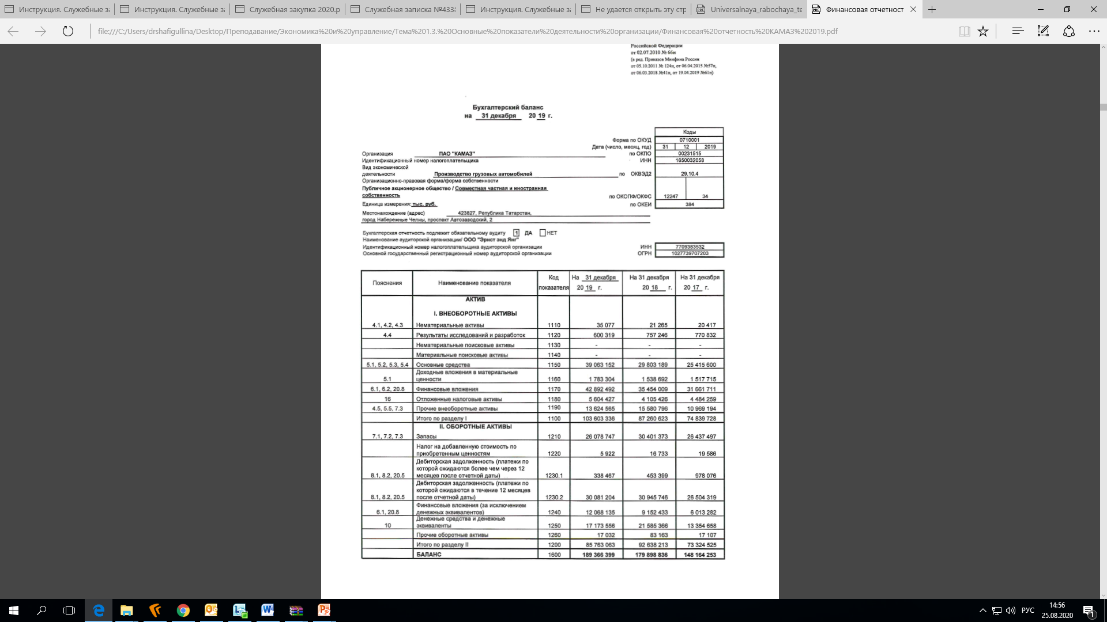
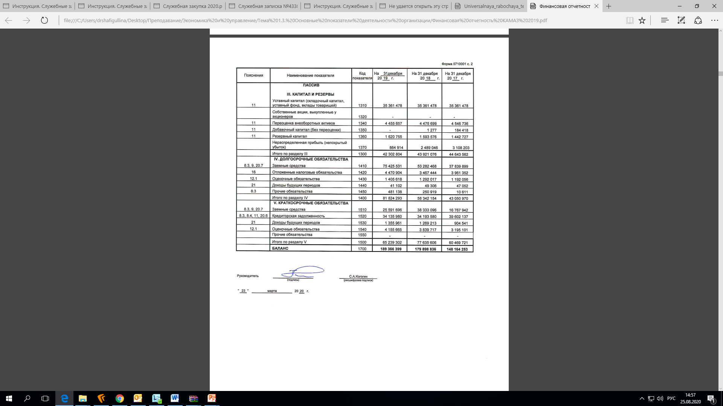
Бухгалтерский баланс
Тема 1.3. Основные показатели деятельности предприятия
1.3.2. Бухгалтерский баланс
<number>

Slide 6
Активы
(assets) — экономические ресурсы фирмы и обязательства других лиц перед ней.
Активы делятся на:
оборотные активы
внеоборотные активы
Тема 1.3. Основные показатели деятельности предприятия
1.3.2. Бухгалтерский баланс
<number>

Slide 7
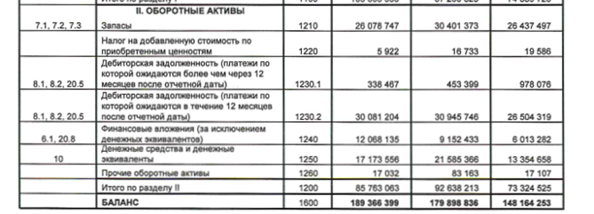
Оборотные активы
запасы
налог на добавленную стоимость (НДС)
дебиторская задолженность
краткосрочные финансовые вложения
денежные средства
Тема 1.3. Основные показатели деятельности предприятия
1.3.2. Бухгалтерский баланс
<number>

Slide 8
Внеоборотные активы
нематериальные активы
основные средства
незавершенное строительство
вложения в материальные ценности
долгосрочные финансовые вложения
Тема 1.3. Основные показатели деятельности предприятия
1.3.2. Бухгалтерский баланс
<number>

Slide 9
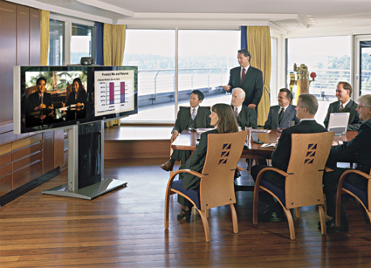
Пассивы
Капитал и обязательства (capital and liabilities) — источники средств, обязательства фирмы перед другими лицами.
Тема 1.3. Основные показатели деятельности предприятия
1.3.2. Бухгалтерский баланс
<number>

Slide 10

Капитал
акционерный капитал
резервы
социальный фонд
нераспределенная прибыль и убытки
Тема 1.3. Основные показатели деятельности предприятия
1.3.2. Бухгалтерский баланс
<number>

Slide 11

Обязательства
займы и кредиты
кредиторская задолженность
задолженность участникам по выплате дохода
доходы будущих периодов
Тема 1.3. Основные показатели деятельности предприятия
1.3.2. Бухгалтерский баланс
<number>

Slide 12
Методы анализа баланса
Вертикальный анализ (vertical analysis) — анализ состава активов и пассивов фирмы
Горизонтальный анализ (horizontal analysis) — анализ изменения каждой статьи баланса в абсолютных величинах, в процентах и как вклад в общее изменение баланса
Тема 1.3. Основные показатели деятельности предприятия
1.3.2. Бухгалтерский баланс
<number>

Slide 13
Аналитические показатели
Платежеспособность (solvency) — показатель наличия у фирмы денежных средств, достаточных для расчетов по краткосрочной кредиторской задолженности.
Ликвидность (liquidity) — показатель наличия у фирмы денежных и иных активов, способных быстро превращаться в деньги для выполнения краткосрочных обязательств.
Финансовая устойчивость (financial stability) — показатели зависимости фирмы от внешних источников финансирования.
Рентабельность (profitability) — показатель прибыльности фирмы.
Тема 1.3. Основные показатели деятельности предприятия
1.3.2. Бухгалтерский баланс
<number>

Slide 14
Отчет о финансовых результатах
одна из основных форм бухгалтерской отчётности, которая характеризует финансовые результаты деятельности организации за отчётный период и содержит данные о доходах, расходах и финансовых результатах в сумме нарастающим итогом с начала года до отчётной даты.
Тема 1.3. Основные показатели деятельности предприятия
1.3.3. Отчет о финансовых результатах
<number>

Slide 15
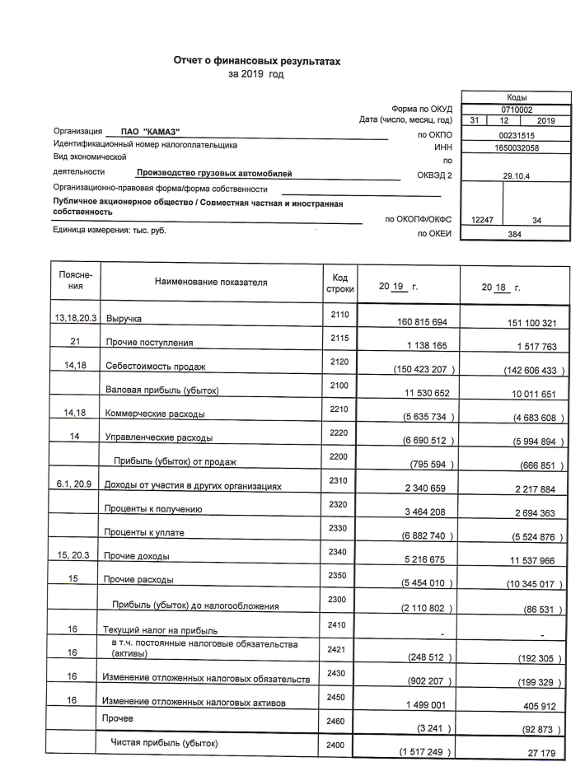
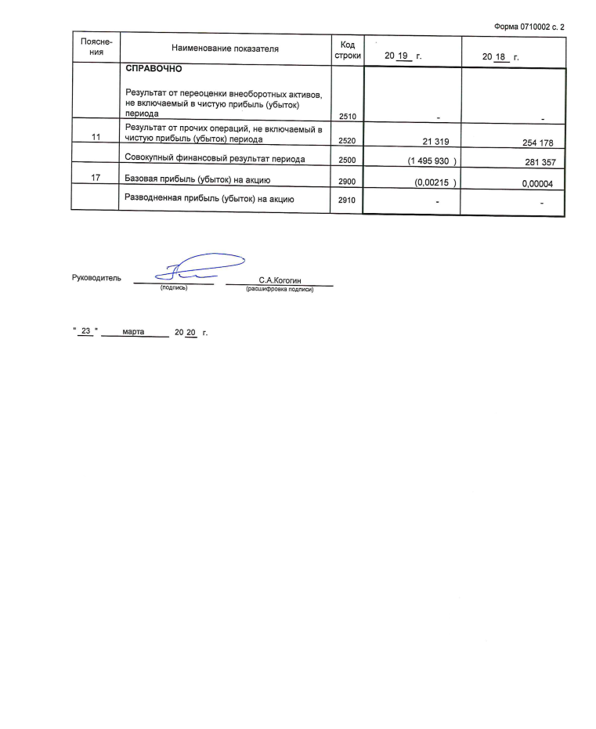
Отчет о финансовых результатах
Тема 1.3. Основные показатели деятельности предприятия
1.3.3. Отчет о финансовых результатах
<number>

Slide 16
Отчет состоит из следующих статей:
«Выручка» отражается выручка от продажи продукции, товаров, работ, услуг (за минусом НДС по проданной продукции и акцизов).
«Себестоимость проданной продукции, товаров, работ, услуг». Отражаются затраты на производство продукции, работ, услуг, относящиеся к проданным в отчетном периоде. В себестоимость проданной продукции включается: себестоимость самой продукции, а так же НДС по проданной продукции, акцизы, экспортные пошлины, коммерческие расходы.
Тема 1.3. Основные показатели деятельности предприятия
1.3.3. Отчет о финансовых результатах
<number>

Slide 17
Отчет состоит из следующих статей:
«Валовая прибыль» – определяется как разница между выручкой и себестоимостью проданных товаров.
«Коммерческие расходы» – отражаются затраты взаимосвязанные со сбытом продукции
«Управленческие расходы»– предназначено для отражения расходов связанных управлением.
Тема 1.3. Основные показатели деятельности предприятия
1.3.3. Отчет о финансовых результатах
<number>

Slide 18
Отчет состоит из следующих статей:
«Прибыль, убыток от продаж» – определяется как разница между валовой прибылью и коммерческими расходами.
Далее в отчете о финансовых результатах отражается прочие доходы и расходы. В состав прочих доходов и расходов включаются доходы и расходы по операциям, которые не квалифицируются как обычные.
Тема 1.3. Основные показатели деятельности предприятия
1.3.3. Отчет о финансовых результатах
<number>

Slide 19
Отчет состоит из следующих статей:
«Прибыль до налогообложения» — определяется как прибыль( убыток) от продаж + прочие доходы – прочие расходы.
«Текущей налог на прибыль» — отражается сумма согласно декларации по налогу на прибыль 20 %
«Чистая прибыль (убыток) отчетного периода» — прибыль или убыток до налогообложения – текущей налог на прибыль.
Тема 1.3. Основные показатели деятельности предприятия
1.3.3. Отчет о финансовых результатах
<number>

Slide 20
Основные показатели деятельности предприятия
№ | Показатели | Источник показателя
1 | Выручка, тыс. руб. | Отчет о финансовых результатах Ф№2
2 | Себестоимость продаж, тыс. руб. | Отчет о финансовых результатах Ф№2
3 | Валовая прибыль, тыс. руб. | Отчет о финансовых результатах Ф№2
4 | Уровень валовой прибыли к выручке, % | П.3/П.1*100%
5 | Среднегодовая стоимость основных средств, тыс. руб. | Бухгалтерский баланс (нач. периода+ кон. периода)/2
6 | Фондоотдача, руб./руб. | П.1/П.5
7 | Рентабельность основных фондов, % | П.3/П.5*100%
8 | Среднегодовая стоимость оборотных средств, тыс. руб. | Бухгалтерский баланс (нач. периода+ кон. периода)/2
9 | Время обращения оборотных средств, дни | 360 дней/П.10
10 | Скорость обращения оборотных средств, число оборотов | П.1/П.8
11 | Среднесписочная численность работников, чел. | Отчет о численности персонала
12 | Расходы на оплату труда, тыс. руб. | Пояснения к бухгалтерскому балансу
13 | Среднемесячная заработная плата 1 работника, руб. | П.12/П.11/12 месяцев
14 | Производительность труда, тыс. руб./чел. | П.1/П.11
15 | Издержки обращения, тыс. руб. | Отчет о финансовых результатах Ф№2
16 | Уровень издержек обращения, % | П.15/П.1*100%
17 | Прибыль от продаж, % | Отчет о финансовых результатах Ф№2
18 | Рентабельность продаж, % | П.17/П.1*100%
19 | Прочие доходы, тыс. руб. | Отчет о финансовых результатах Ф№2
20 | Прочие расходы, тыс. руб. | Отчет о финансовых результатах Ф№2
21 | Прибыль до налогообложения, тыс. руб. | Отчет о финансовых результатах Ф№2
22 | Текущий налог на прибыль, тыс. руб. | Отчет о финансовых результатах Ф№2
23 | Чистая прибыль, тыс. руб. | Отчет о финансовых результатах Ф№2
24 | Рентабельность деятельности, % | П.23/П.1*100%
Тема 1.3. Основные показатели деятельности предприятия
1.3.4. Основные показатели деятельности предприятия
<number>

Slide 21
Расчетные показатели
Уровень валовой прибыли к выручке, % =
Валовая прибыль/Выручка*100%,
Среднегодовая стоимость основных средств, тыс. руб. =
Бухгалтерский баланс (нач. периода+ кон. периода)/2,
Фондоотдача, руб./руб.=
Выручка/Среднегодовая стоимость основных средств,
Тема 1.3. Основные показатели деятельности предприятия
1.3.4. Основные показатели деятельности предприятия
<number>

Slide 22
Расчетные показатели
Рентабельность основных фондов, % =
Валовая прибыль/Среднегодовая стоимость основных средств*100%,
Среднегодовая стоимость оборотных средств, тыс. руб.=
Бухгалтерский баланс (нач. периода+ кон. периода)/2,
Время обращения оборотных средств, дни =
360 дней/Среднегодовая стоимость оборотных средств,
Тема 1.3. Основные показатели деятельности предприятия
1.3.4. Основные показатели деятельности предприятия
<number>

Slide 23
Расчетные показатели
Скорость обращения оборотных средств, число оборотов =
Выручка/Среднегодовая стоимость оборотных средств,
Среднемесячная заработная плата 1 работника, руб. =
Расходы на оплату труда/Среднесписочная численность работников/12 месяцев,
Производительность труда, тыс. руб./чел. =
Выручка/Среднесписочная численность работников,
Тема 1.3. Основные показатели деятельности предприятия
1.3.4. Основные показатели деятельности предприятия
<number>

Slide 24
Расчетные показатели
Уровень издержек обращения, % =
Издержки обращения/Выручка*100%,
Рентабельность продаж, % =
Прибыль от продаж/Выручка*100%,
Рентабельность деятельности, % =
Чистая прибыль/Выручка*100%
Тема 1.3. Основные показатели деятельности предприятия
1.3.4. Основные показатели деятельности предприятия
<number>

Slide 25
Расчет динамики показателей
Абсолютное отклонение основных экономических показателей
N = A(отч) – A(базис),
Относительное отклонение основных экономических показателей
N = A(отч)/ A(базис)*100,
Тема 1.3. Основные показатели деятельности предприятия
1.3.4. Основные показатели деятельности предприятия
<number>

